Slide 1
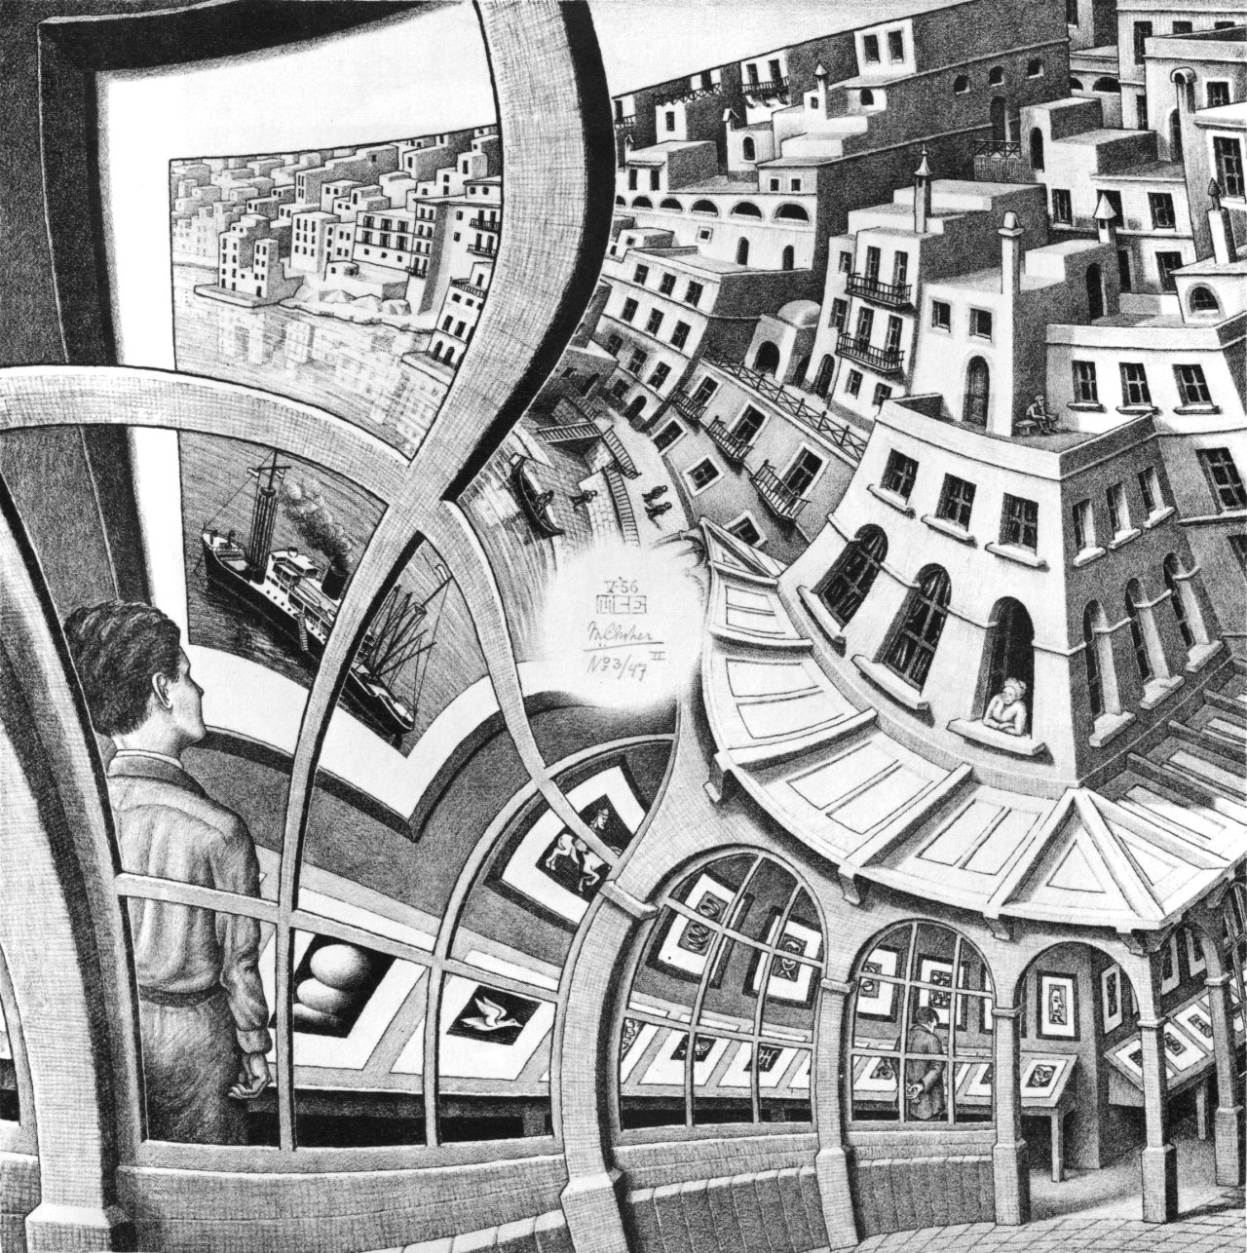
SENSO-PERCEZIONE

Slide 2
LA SENSO-PERCEZIONE
La percezione è il processo mediante il quale traiamo informazioni dal mondo nel quale viviamo.
Rappresenta il risultato finale di una complessa attività organizzativa integrativa degli eccitamenti provenienti dalla stimolazione degli organi periferici di senso.
Le sensazioni vengono integrate in termini tali da consentire la conoscenza della realtà interna ed esterna, tramite un’attività elaborativa selettiva in cui entrano variamente in gioco le diverse funzioni psichiche (affettività, memoria, ecc.)

Slide 3
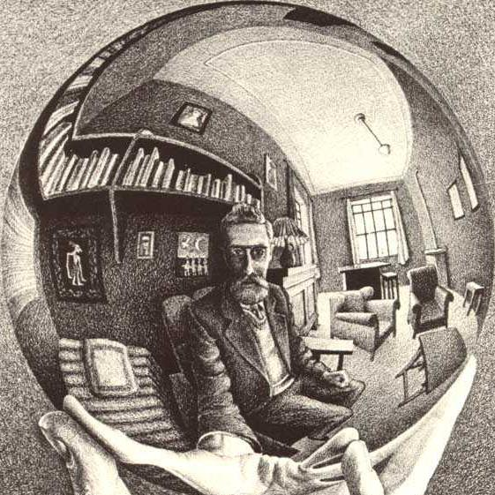
  Jaspers separava in maniera netta il fenomeno percettivo da quello rappresentativo, quest’ultimo inteso come riattivazione di esperienze percettive passate in assenza di stimoli sensoriali che le avevano evocate

Slide 4
PERCEZIONI | RAPPRESENTAZIONI
Obiettività e concretezza | Hanno carattere di soggettività e di immagine
Inquadrate in parametri spazio-temporali | Collocabili nello spazio interno rappresentativo
Costanti e facilmente mantenute nello spazio percettivo | Fugaci, necessitano di essere sempre rievocate
Indipendenti dalla volontà, non possono venir create e modificate a piacere; ad esse è legata una sensazione di passività | Dipendenti dalla volontà, possono essere rievocate e modificate a piacere; ad esse è legata una sensazione di attività
Hanno contorni precisi e sono evidenti in ogni dettaglio | Sono fugaci e devono essere sempre rievocate

Slide 5
DISTURBI DELLA SENSO-PERCEZIONE
ALTERAZIONI QUANTITATIVE DELLA PERCEZIONE
ALTERAZIONI QUALITATIVE DELLA PERCEZIONE
DISSOCIAZIONE DELLE PERCEZIONI
FALSAMENTO DELLE PERCEZIONI

Slide 6
DISTURBI QUANTITATIVI DELLA PERCEZIONE
IPERESTESIA
Amplificazione soggettiva dell’intensità degli stimoli sensoriali (i suoni sono percepiti più forti, i colori più vivaci e luminosi, etc.)
Possono riscontrarsi in patologie organiche (stati confusionali, etc) o funzionali (psicosi, intensi stati emotivi, ecc)
IPOESTESIA
Diminuzione soggettiva dell’intensità degli stimoli sensoriali in assenza di lesioni degli organi di senso, per cui rumori, colori, sapori, odori vengono avvertiti più attenuati
Si osserva in sindromi schizofreniche o melanconiche (il depresso che percepisce il mondo grigio e senza senso, i cibi insipidi, etc.)

Slide 7
DISTURBI QUALITATIVI DELLA PERCEZIONE
Cambiamento di una qualità percettiva elementare
ERITROPSIA, XANTOPSIA
Alterata percezione dei colori per cui gli oggetti appaiono colorati rispettivamente in rosso o in giallo
Si possono osservare in corso di stati tossici e in lesioni dell’apparato oculare o della regione temporo-parieto- occipitale
MICROPSIA, MACROPSIA
Alterata percezione delle dimensioni degli oggetti che appaiono rispettivamente più piccoli o più grandi di quanto essi siano
Sono dovute, di solito, a cause organiche quali lesioni dell’apparato oculare o della regione temporo-parieto- occipitale

Slide 8

DISSOCIAZIONE DELLE PERCEZIONI
Si riscontrano nelle sindromi schizofreniche e nelle intossicazioni da allucinogeni. Consiste nella incapacità di fondere in un unico evento percezioni provenienti da uno stesso oggetto

Slide 9
FALSAMENTO DELLE PERCEZIONI
ILLUSIONE
ALLUCINAZIONE
PSEUDOALLUCINAZIONE
ALLUCINOSI

Slide 10
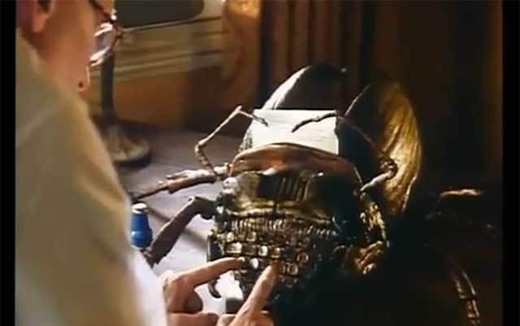
ILLUSIONI
Da «Naked lunch» David Cronemberg dal romanzo di William Seward Burroughs

Slide 11
ILLUSIONI
Percezione inadeguata dell’oggetto
Alterata interpretazione di stimoli sensoriali che comporta la percezione di un oggetto differente da quello reale
Prodotto inadeguato della integrazio-ne tra i dati sensoriali e quelli psicologici soggettivi

Slide 12
ILLUSIONI DA DISATTENZIONE
quando il livello di attenzione è ridotto o compromesso i legami tra i dati percettivi e quelli soggettivi sono lassi e la loro interpretazione avviene in modo casuale e disordinato (stato di affaticamento, turbe delle capacità attentive)
ILLUSIONI AFFETTIVE
l’aspettativa ha un ruolo importante nel processo percettivo, pertanto in una situazione di attesa si può facilmente riconoscere in uno sconosciuto una persona cara; un particolare stato affettivo (ansia, timore, preoccupazione) non solo orienta la nostra aspettativa verso specifici contenuti percettivi, ma limita anche la capacità di verificarne la validità
PAREIDOLIA
elaborazione percettiva di stimoli sensoriali indefiniti o ambigui che vengono strutturati tramite un’attività elaborativa-fantastica in formazioni illusionali vivide e definite (una nuvola a contorni sfumati può essere percepita come un animale)

Slide 13
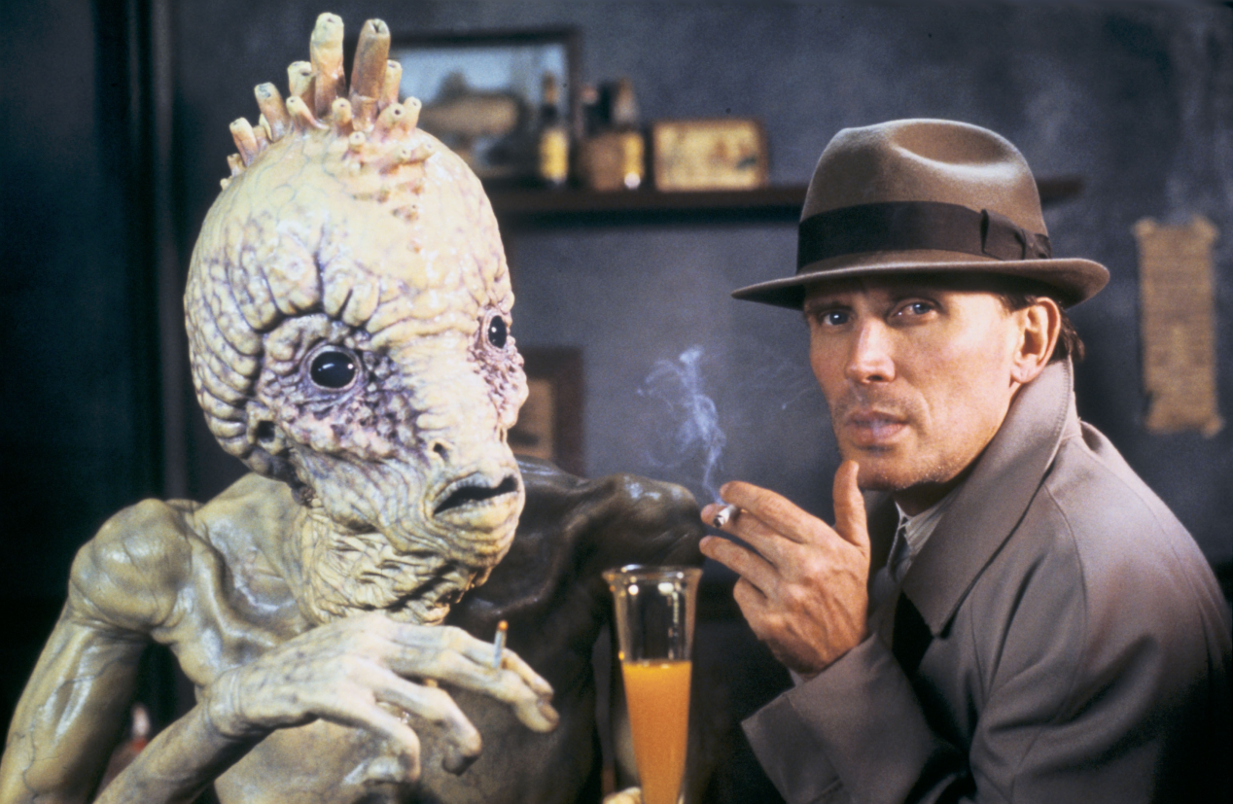
ALLUCINAZIONE
Da «Naked lunch» David Cronemberg dal romanzo di William Seward Burroughs

Slide 14
ALLUCINAZIONI
L’allucinazione è una percezione senza oggetto (Esquirol, 1838)
Le allucinazioni propriamente sono false percezioni reali che non rappresentano in alcun modo distorsioni delle percezioni reali, ma balzano fuori da loro stesse come qualcosa di completamente nuovo e si verificano contemporaneamente e insieme alle percezioni reali (Jaspers, 1913)
Un’allucinazione è un percetto introcettivo ed esterocettivo cui non corrisponde un oggetto reale (Smythies, 1956)

Slide 15
ALLUCINAZIONI
Il soggetto percepisce con carattere di concretezza, di obiettività, di spazialità sensoriale, oggetti, suoni, parole, etc. assolutamente inesistenti vivendoli come reali
Le allucinazioni possono verificarsi in ogni ambito sensoriale o anche interessarne più di uno contemporaneamente (allucinazioni combinate in cui almeno due strutture sensoriali vengono coinvolte: ad es. vedere delle persone e udirne delle voci)

Slide 16
SUDDIVISIONE FORMALE DELLE ALLUCINAZIONI
Elementari: esperienze dispercet-tive semplici e vaghe (suoni, rumori, luccichii)
Complesse: (oggetti, parole, frasi, persone)
Combinate: associazione di più strutture percettive

Slide 17
Allucinazioni
Funzionali: allucinazioni presenti solo quando l’organo di senso interessato è in quel momento in attività e cioè atto a recepire stimoli sensoriali [visioni che insorgono a occhi aperti e scompaiono chiudendo gli occhi]
Riflesse: vengono esperite in un contesto sensoriale diverso da quello stimolato [es. udire un determinato suono provoca allucinazioni visive]

Slide 18
Allucinazioni in rapporto all’organo sensoriale al quale sono riferite
Visive sono tipiche delle sindromi psichiatriche organiche o tossiche (delirium tremens, psicosi organiche, intossicazioni da droghe etc.)
Uditive caratterizzano varie sindromi psicopatologiche (parafrenia, psicosi delirante, psicosi confusionali, schizofrenia). A causa della risonanza affettiva, per il loro valore semantico inducono il soggetto a comportamenti incoerenti.
Olfattive e gustative si riscontrano nelle alterazioni della coscienza, nelle crisi comiziali (del giro uncinato) nelle psicosi acute, nella mania con esperienze mistiche ed erotiche, nella malinconia, nella schizofrenia e parafrenia, nell’isteria.
Somatiche si riscontrano principalmente nella schizofrenia, nelle intossicazioni da sostanze, nelle affezioni cerebrali.

Slide 19
ALLUCINAZIONI VISIVE
Elementari: fotopsie, fosfeni, scintille, stelle luminose
Parzialmente organizzate: scritte, disegni, etc
Organizzate e complesse: tridimensionali, solide, talvolta mobili
Si suddividono in:
Allucinazioni che sostituiscono la percezione: annullano ogni altra percezione del reale occupando tutto il campo percettivo
Schermanti: sovrapponibili solo parzialmente al quadro percettivo reale schermando appunto la porzione che esse occupano
Integrate nella realtà percettiva: si integrano armoniosamente con l’ambiente reale del soggetto

Slide 20
ALLUCINAZIONI UDITIVE
Elementari: rumori, ronzii, fischi, etc.
Parzialmente organizzate: musica, suoni ben distinti, etc.
Complesse: parole, frasi. Le parole possono presentarsi in modo indistinto o bisbigliato (parafasiche), incomprensibili, “nuove” (neologistiche). Possono essere rassicuranti o ingiuriose o blasfeme; possono impartire ordini (imperative), consigliare (teleologiche), dialogare tra loro (voci dialoganti), criticare o commentare le azioni del soggetto, ripetere il pensiero del soggetto (eco del pensiero)

Slide 21
ALLUCINAZIONI OLFATTIVE E GUSTATIVEGUSTATIVE
Solitamente a contenuto spiacevole (odori nauseabondi e ripugnanti, sapori metallici e disgustosi o qualche tipo di sapore bizzarro)
Raramente a contenuto piacevole (profumi, odori di incenso, etc.)

Slide 22
ALLUCINAZIONI SOMATICHE
Cenestesiche: percezioni abnormi di tutto il corpo o di sue parti (es. sensazione che il corpo si decomponga, sentire gli organi deformati, morsi da animali, serrati in una morsa, esperienza di deflorazione, di masturbazione, di sodomizzazione etc.)
Tattili e termiche: percezione di formicolio o brulichio di insetti sulla pelle (formicazione), di folate calde o fredde, di bruciature, di scosse elettriche, di toccamento (aptiche), di oggetti bagnati (idriche)
Chinestesiche o motrici: sensazioni di movimento nonostante la completa immobilità, percezione di contrazioni muscolari senza movimento (sentirsi sprofondare, in volo, oscillare

Slide 23
ALLUCINOSI
Percezione allucinatoria di cui il soggetto è in grado di riconoscere la natura patologica non accettandola come percezione normale.
Si osserva di solito in corso di lesioni del tronco encefalico (allucinosi visiva peduncolare) e talora di altre lesioni encefaliche (temporo-occipitali)
Il termine allucinosi è usato anche per definire sindromi per lo più tossiche ricche di fenomeni allucinatori: ad es. l’allucinosi alcolica, quadro clinico ricco di allucinazioni uditive, che si può osservare come complicanza di etilismo cronico

Slide 24
PSEUDOALLUCINAZIONI
(o allucinazioni psichiche)
Percezioni allucinatorie senza carattere di spazialità, avvertite nello spazio soggettivo interno (dietro la fronte, nel petto, etc.) come provenienti dalla mente. Sono prive della collocazione proiettiva nello spazio esterno (voci interne, immagini interne, mormorii intrapsichici). Sono essenzialmente uditive (sentire una voce senza suono nella testa o sentire dei mormorii intrapsichici); le visive (di Kandisky) si presentano come immagini, sogni o scene intense e vivide
Sono da considerare come fenomeno psicosensoriale abnorme intermedio tra rappresentazione mentale normale e allucinazioni
Insorgono indipendentemente dalla volontà e vengono vissute dal soggetto come fenomeni psichici “strani inspiegabili e imposti”
Si riscontrano nella schizofrenia, dove secondo alcuni autori, sarebbero più frequenti delle vere allucinazioni

